Slide 1
QUALIDADE NA PRESTAÇÃO DE SERVIÇOS

Slide 2
O QUE É SERVIÇO
Serviço é um ato ou desempenho de uma atividade econômica que pode resultar em lucros, mas não resulta em propriedade, criando benefícios a alguém.
A propriedade de um bem não é resultante de serviço, uma vez que não se transfere nada a ninguém, a não ser o beneficio resultante do ato desempenhado.

Slide 3
CARACTERÍSTICAS DOS SERVIÇOS
Intangibilidade – não possuem materialidade física;
Variável – depende diretamente de quem realiza o serviço, mudando de forma toda vez que uma pessoa executa o serviço, ou seja, nunca é igual;
Heterogêneos – também depende de quem executa, é diferente a prestação de uma pessoa para outra;
Perecível e Instantâneo – é consumido instantaneamente, e por isso não se pode estocar.

Slide 4
ELEMENTOS ESTRATÉGICOS DE SERVIÇOS
Elementos do produto – são os produtos utilizados para prestação de serviço, como por exemplo, em um centro de lavagem de veículos o shampoo utilizado, se este não for de boa qualidade o serviço também não será;
Lugar e tempo – se o local de execução de serviço é bem localizado e adequado, além da perspectiva de tempo de prestação de serviço. Por exemplo, em uma sessão de massagem relaxante gostaríamos que fosse demorada, mas em um serviço de vacinação, tendemos a querer que passe rápido;

Slide 5
ELEMENTOS ESTRATÉGICOS DE SERVIÇOS
Processo – a forma de execução do serviço, seus processos de inicio, meio e fim, se forem bem estruturados podem levar a um resultado de qualidade;
Produtividade e qualidade – o grau de excelência gerado ao prestar o serviço, se ele foi bem executado e de forma rápida e precisa, gerando satisfação superior ao cliente;

Slide 6
ELEMENTOS ESTRATÉGICOS DE SERVIÇOS
Pessoas – as pessoas são essenciais aos serviços, alguns profissionais ganham notoriedade ao executar de maneira eficiente e eficaz determinados serviços, então podem gerar valor para o negócio ter alguém experiente pra a prestação de serviço;
Promoção e educação – todo serviço é promovido pela educação de como consumir, por exemplo, quando vamos a um mecânico de automóveis e ele explica e nos ensina algo a respeito do que vai fazer, ficamos mais satisfeitos, já quando não temos informação nenhuma e ainda com termos muito técnicos, tendemos a achar que fomos enganados;

Slide 7
ELEMENTOS ESTRATÉGICOS DE SERVIÇOS
Evidência física – o que fica após a prestação de serviço, quando mandamos lavar o carro, o carro deve ficar bem limpo e podemos ver isso, aí o serviço foi bem executado, mas se na observação percebemos que os vidros ou batentes de porta ainda ficaram sujos, aí percebemos que o serviço foi mal feito;
Preços e outros custos de serviço – quanto os custos relativos ao serviço, esforço, tempo de realização, insumos, este devem ser equilibrados com o preço do serviço, dando a percepção de que foi um preço justo.

Slide 8
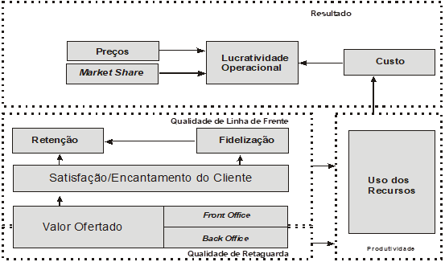
OPERAÇÕES LUCRATIVAS
Fonte: Adaptado de Gestão de Serviços, Correa, Henrique. Caon, Mauro. Atlas 2006.

Slide 9
QUALIDADE EM SERVIÇOS
A qualidade descreve o grau de excelência ou superioridade de mercadorias e serviços de uma empresa, é um conceito abrangente que envolve simultaneamente as características tangíveis e intangíveis das mercadorias e serviços.
Produtividade – produtividade é conseguir produzir mais, no menor custo, no menor prazo com a maior qualidade.

Slide 10
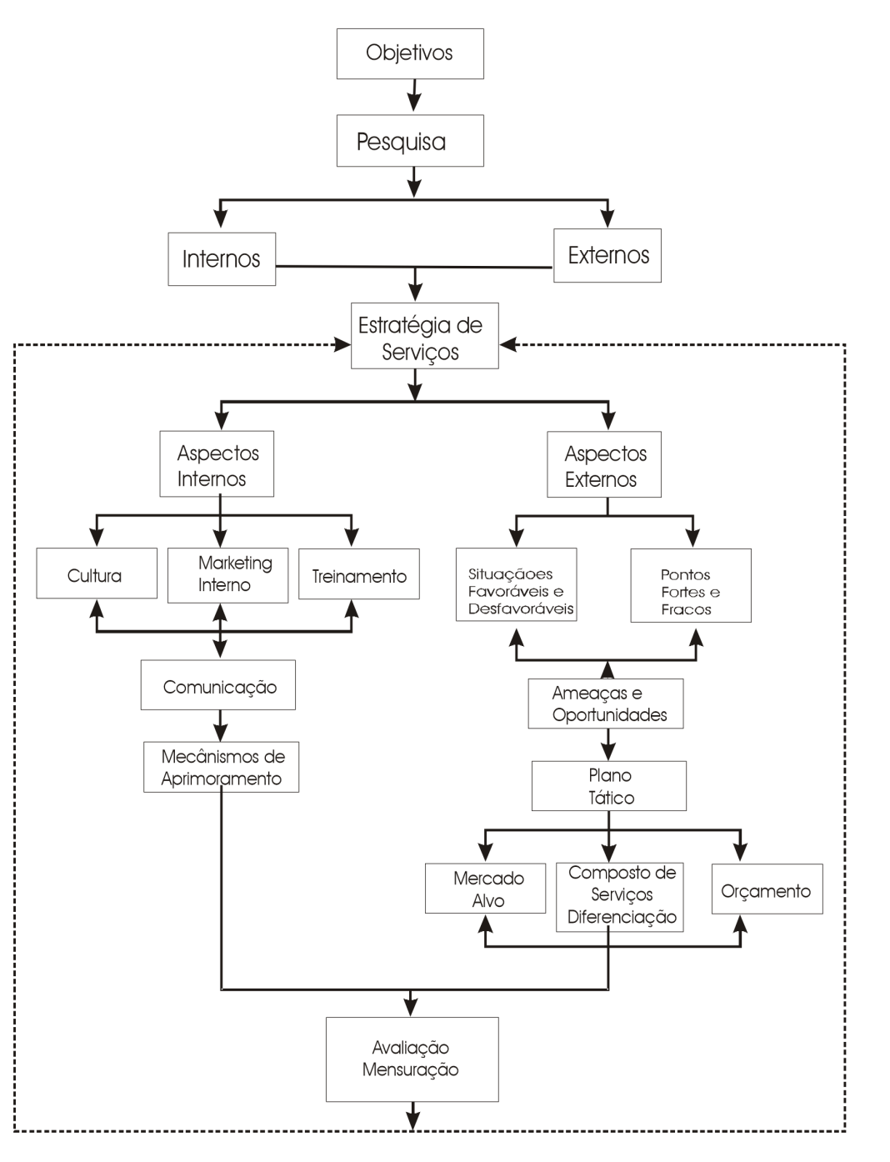
QUALIDADE EM SERVIÇOS

Slide 11
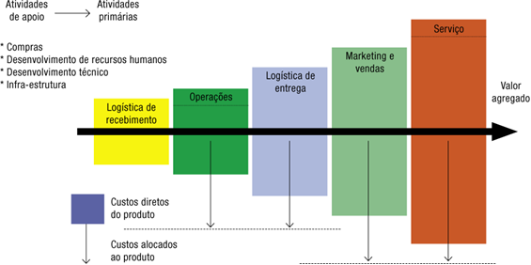
SERVIÇO COMO ATIVIDADE PRIMÁRIA E DE APOIO
Fonte: Hooley, Graham J;et al. (2005) pg 159.

Slide 12
IMPORTÂNCIA DE SERVIÇOS
As empresas prestadoras de serviços estão crescendo no mundo, segundo Luigi Nese da Confederação Nacional de Serviços (CNS) até 2015 os serviços representarão de 79% a 80% do PIB (Produto Interno Bruto). No Brasil em 2017 segundo o IBGE em 2017 representava no Brasil 75,7% da força econômica do país.

Slide 13
OPORTUNIDADES EM SERVIÇOS
Desenvolvimento e comercialização de software – receitas de mais de USD 20 bilhões no ano e emprego de 169.000 pessoas;
Provedores de Internet – receitas de mais de USD 12,6 bilhões ao ano e emprego de 90.000 pessoas no setor;
Wired, Wireless, e comunicação por satélite – receitas de mais de USD 50 bilhões em 2017 e emprego de 120.000 pessoas no setor;

Slide 14
OPORTUNIDADES EM SERVIÇOS
Provedores de televisão por assinatura – receitas de mais de USD 1,3 bilhão em 2017;
Outros serviços de telecomunicações – receitas de mais de USD 60 bilhões em 2017 e emprego de 154.000 pessoas no setor;
Outros serviços de informação – receitas de mais de USD 32,5 bilhões ao ano e emprego de 187.000 pessoas no setor;

Slide 15
OPORTUNIDADES EM SERVIÇOS
Franquias – com mais de 146.000 franqueados associados com 2.845 redes de franquia. Cerca de 1,2 milhão de empregados e receitas superiores a USD 100 bilhões em 2017;
Serviço de alimentação – são 366.000 estabelecimentos que empregaram 1.259.000 pessoas e faturaram USD 139,2 bilhões;
Hotéis – são 32.000 empresas no ramo de hospedagem que ofereceram mais de 2,4 milhões de leitos;

Slide 16
OPORTUNIDADES EM SERVIÇOS
Transportes – no Brasil são quase 2.500 aeroportos e aeródromos. Em todo o mundo, o Brasil é classificado em segundo lugar em número de aeroportos e terceiro em termos de volume na aviação comercial doméstica;
Manuseio e armazenamento de cargas – são 12.700 empresas com receitas de USD 11,7 bilhões e forneceu empregos para 121.000 pessoas em 2017;
Serviços auxiliares de transporte – são 25.000 empresas com receitas de USD 16,7 bilhões e forneceu empregos para 105.000 pessoas em 2017;
Atividades da organização de transporte – são 42.900 empresas com receitas de USD 46,6 bilhões e forneceu empregos para 354.400 pessoas em 2017;

Slide 17
OPORTUNIDADES EM SERVIÇOS
Água e esgoto: são 6.400 operadores de distribuição de água tratada e coleta e tratamento de esgoto. Essas empresas empregaram 144.000 pessoas e tiveram receitas de USD 34,1 bilhões em 2017;
Resíduos sólidos: são 7.100 empresas que manuseiam resíduos sólidos. Essas empresas empregaram 154.000 pessoas e tiveram receitas de USD 13,6 Bilhões;
Reciclagem: o Brasil é o maior reciclador de alumínio do mundo, processando 700.000 toneladas métricas por ano. O país é também um grande reciclador de produtos de papel e material plástico. O PIB deste sector totalizava USD 10,3 bilhões em 2017.

Slide 18
CLASSIFICAÇÃO DOS SERVIÇOS
Serviços de Consumo – Aqueles prestados diretamente ao consumidor final e podem ser subdivididos em:
Serviços de conveniência – são serviços em que o consumidor não gosta de perder tempo de procurar a empresa prestadora de serviços por não haver diferenças perceptíveis entre elas, a escolha é facilitada pela grande oferta de empresas similares. São as tinturarias, sapatarias e outras empresas de pequenos consertos;
Serviços de escolha – são serviços com preço diferenciado de acordo com a qualidade e tipo de serviço prestado, neste caso o consumidor visita várias empresas antes de sua escolha, podem ser bancos, empresas de seguros e etc.;
Serviços de especialidade – são aqueles serviços técnicos especializados como médicos, advogados, dentistas e etc..

Slide 19
CLASSIFICAÇÃO DOS SERVIÇOS
Serviços Industriais – Aqueles serviços prestados diretamente à empresas e organizações, sendo elas industriais, comerciais e institucionais:
Serviços de equipamentos – são serviços relacionados com a instalação montagem e manutenção de equipamentos empresariais;
Serviços de facilidade – são aqueles serviços que facilitam a vida da empresa, como por exemplo, serviços financeiros, contabilidade e etc.;
Serviços de consultoria/orientação – são aqueles serviços que auxiliam a tomada de decisões dentro da empresa, são os serviços de orientação, pesquisa e educação, como centros de treinamento, consultorias e assessorias.

Slide 20
SERVIÇOS E O CDC
Quanto da Responsabilidade pelo Fato do Serviço
Art. 14. O fornecedor de serviços responde, independentemente da existência de culpa, pela reparação dos danos causados aos consumidores por defeitos relativos à prestação dos serviços, bem como por informações insuficientes ou inadequadas sobre sua fruição e riscos.

Slide 21
SERVIÇOS E O CDC
Quanto da Responsabilidade pelo Fato do Serviço
§ 1o O serviço é defeituoso quando não fornece a segurança que o consumidor dele pode esperar, levando-se em consideração as circunstâncias relevantes, entre as quais:
I – o modo de seu fornecimento;
II – o resultado e os riscos que razoavelmente dele se esperam;
III – a época em que foi fornecido.
§ 2o O serviço não é considerado defeituoso pela adoção de novas técnicas.
§ 3o O fornecedor de serviços só não será responsabilizado quando provar:
I – que, tendo prestado o serviço, o defeito inexiste;
II – a culpa exclusiva do consumidor ou de terceiro.

Slide 22
SERVIÇOS E O CDC
Quanto da Responsabilidade pelo Fato do Serviço
§ 4o A responsabilidade pessoal dos profis­sionais liberais será apurada mediante a veri­ficação de culpa.
Art. 17. Para os efeitos desta Seção, equiparam-se aos consumidores todas as vítimas do evento.

Slide 23
SERVIÇOS E O CDC
Da Responsabilidade por Vício do Serviço
Art. 20. O fornecedor de serviços responde pelos vícios de qualidade que os tornem im­próprios ao consumo ou lhes diminuam o valor, assim como por aqueles decorrentes da dispari­dade com as indicações constantes da oferta ou mensagem publicitária, podendo o consumidor exigir, alternativamente e à sua escolha:
I – a reexecução dos serviços, sem custo adi­cional e quando cabível;
II – a restituição imediata da quantia paga, monetariamente atualizada, sem prejuízo de eventuais perdas e danos;
III – o abatimento proporcional do preço.

Slide 24
SERVIÇOS E O CDC
Da Responsabilidade por Vício do Serviço
§ 1o A reexecução dos serviços poderá ser confiada a terceiros devidamente capacitados, por conta e risco do fornecedor.
§ 2o São impróprios os serviços que se mos­trem inadequados para os fins que razoavel­mente deles se esperam, bem como aqueles que não atendam as normas regulamentares de prestabilidade.

Slide 25
SERVIÇOS E O CDC
Da Responsabilidade por Vício do Serviço
Art. 21. No fornecimento de serviços que te­nham por objetivo a reparação de qualquer produto considerar-se-á implícita a obrigação do fornecedor de empregar componentes de reposição originais adequados e novos, ou que mantenham as especificações técnicas do fabri­cante, salvo, quanto a estes últimos, autorização em contrário do consumidor.

Slide 26
SERVIÇOS E O CDC
Da Responsabilidade por Vício do Serviço
Art. 22. Os órgãos públicos, por si ou suas empresas, concessionárias, permissionárias ou sob qualquer outra forma de empreendimento, são obrigados a fornecer serviços adequados, eficientes, seguros e, quanto aos essenciais, contínuos.
Parágrafo único. Nos casos de descumpri­mento, total ou parcial, das obrigações referidas neste artigo, serão as pessoas jurídicas compeli­das a cumpri-las e a reparar os danos causados, na forma prevista neste Código.

Slide 27
SERVIÇOS E O CDC
Da Responsabilidade por Vício do Serviço
Art. 23. A ignorância do fornecedor sobre os vícios de qualidade por inadequação dos produ­tos e serviços não o exime de responsabilidade.
Art. 24. A garantia legal de adequação do pro­duto ou serviço independe de termo expresso, vedada a exoneração contratual do fornecedor.

Slide 28
SERVIÇOS E O CDC
Da Responsabilidade por Vício do Serviço
Art. 25. É vedada a estipulação contratual de cláusula que impossibilite, exonere ou atenue a obrigação de indenizar prevista nesta e nas Seções anteriores.
§ 1o Havendo mais de um responsável pela causação do dano, todos responderão solida­riamente pela reparação prevista nesta e nas Seções anteriores.
§ 2o Sendo o dano causado por componente ou peça incorporada ao produto ou serviço, são responsáveis solidários seu fabricante, construtor ou importador.

